Slide 1


El programa educativo
Te invita a realizar la actividad:

Slide 2
underfanzine

Slide 3
¿de que se trata?
Después de conocer UNDERMAC y la Fanzinoteca Espigadora, los invitamos a confeccionar su propia fanzinoteca escolar. Para eso necesitamos seguir los siguientes pasos:

Slide 4
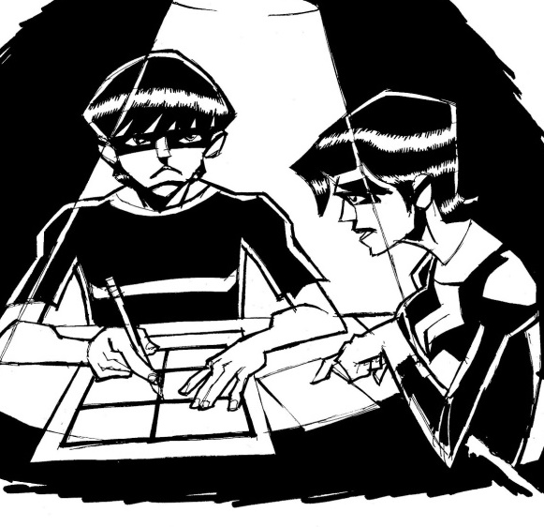
SESION 1

Slide 5
¿Que debemos hacer?
Para lograr construir nuestra Fanzinoteca, primero debemos recordar lo siguiente.
¡PRESTA ATENCIÓN!

Slide 6
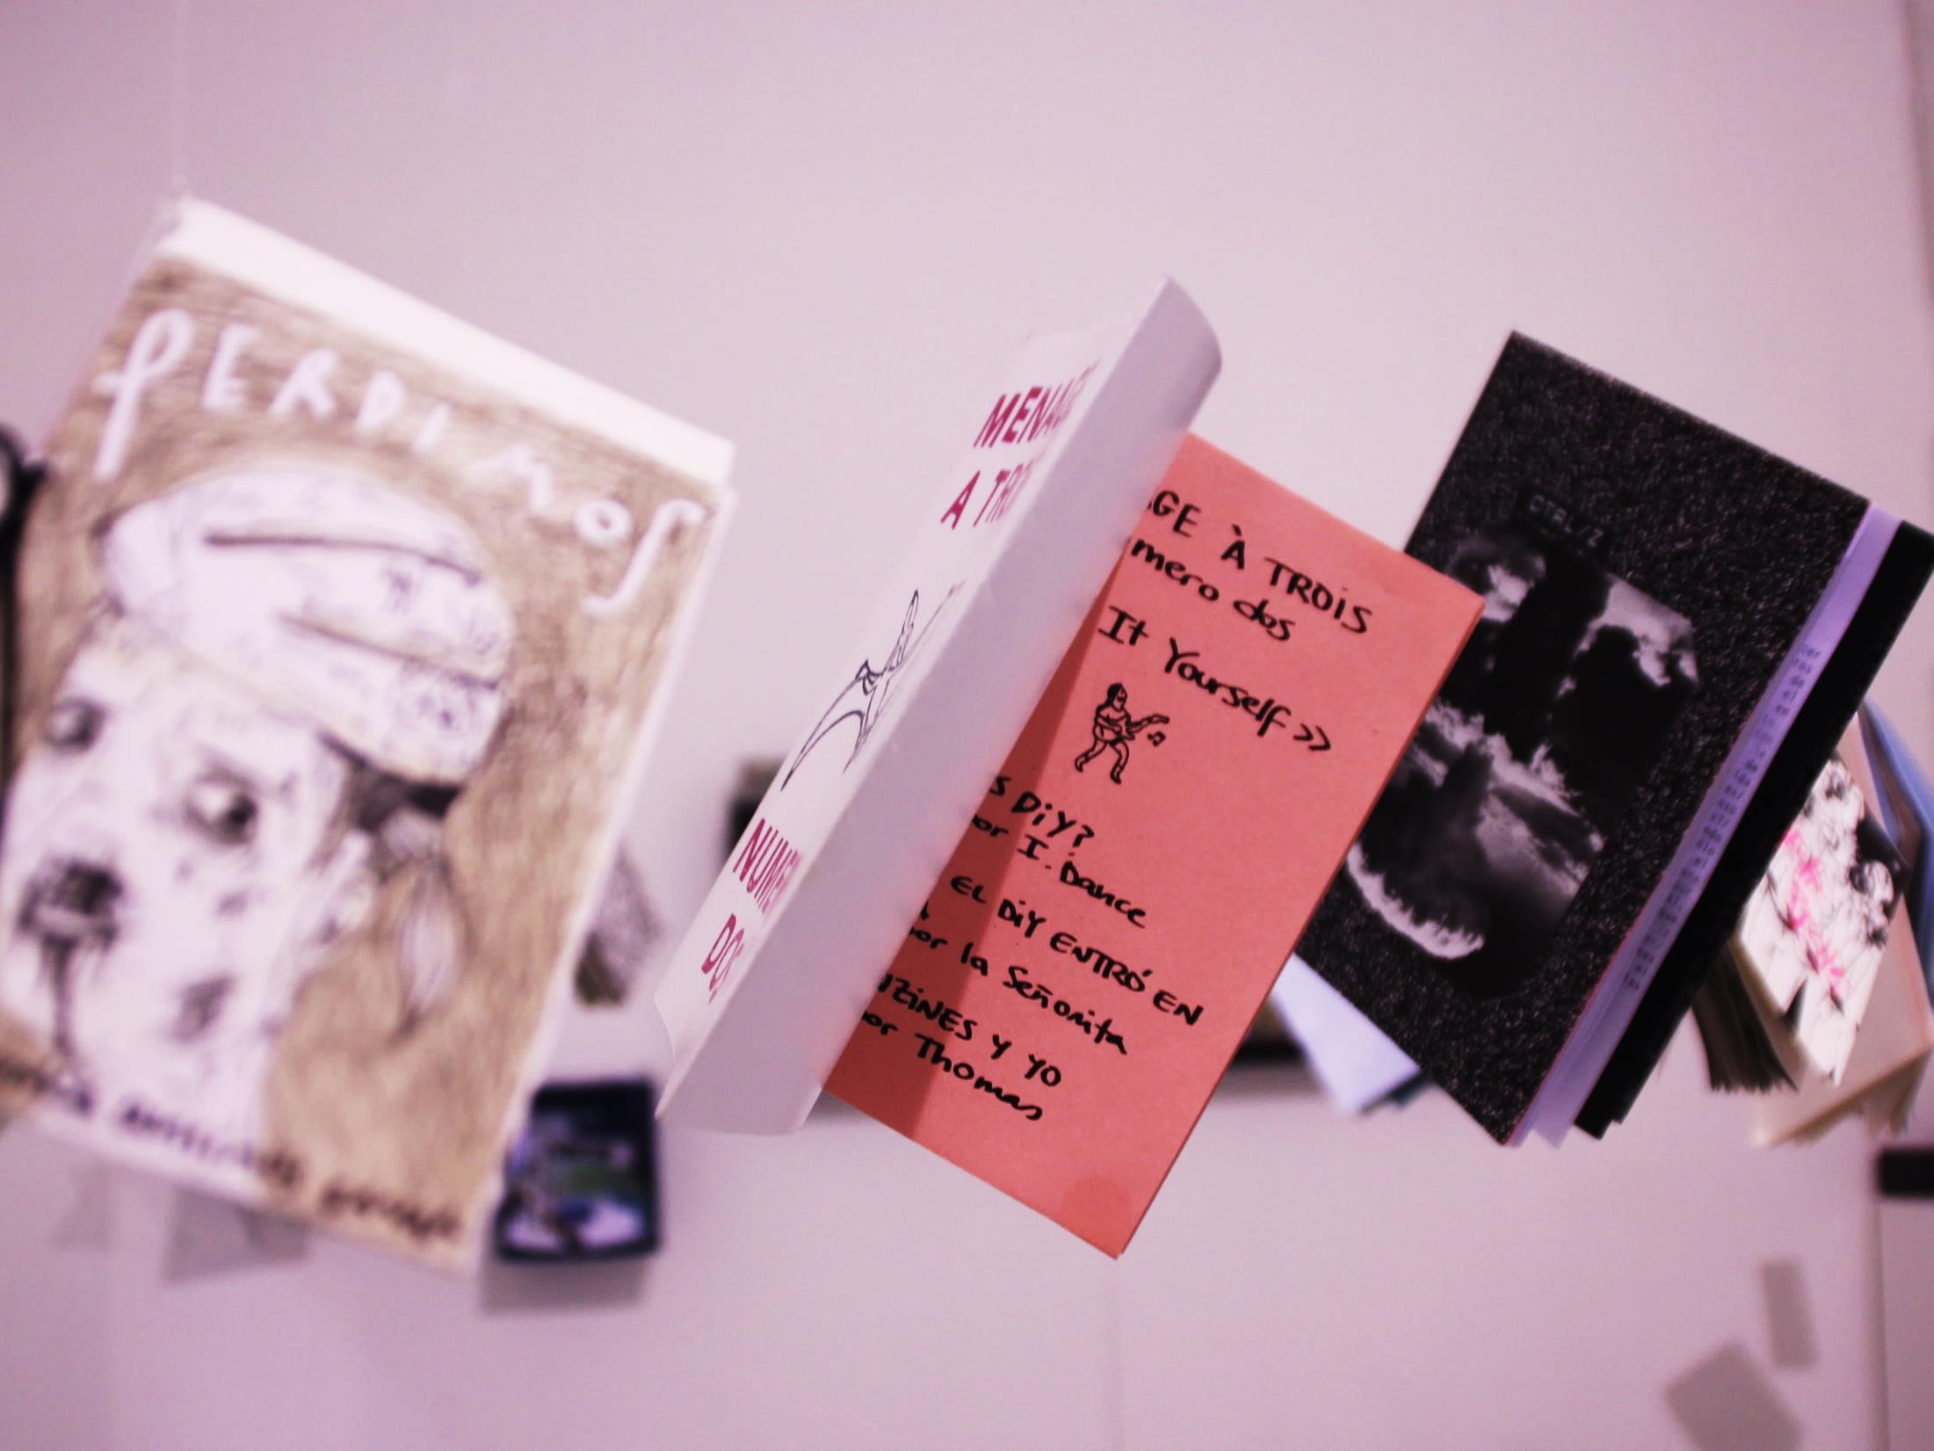
Libertad de temáticas
El fanzine
Se caracteriza por
Producción y Distribución a bajo costo
Diversidad de Formatos
Autogestión

Slide 7
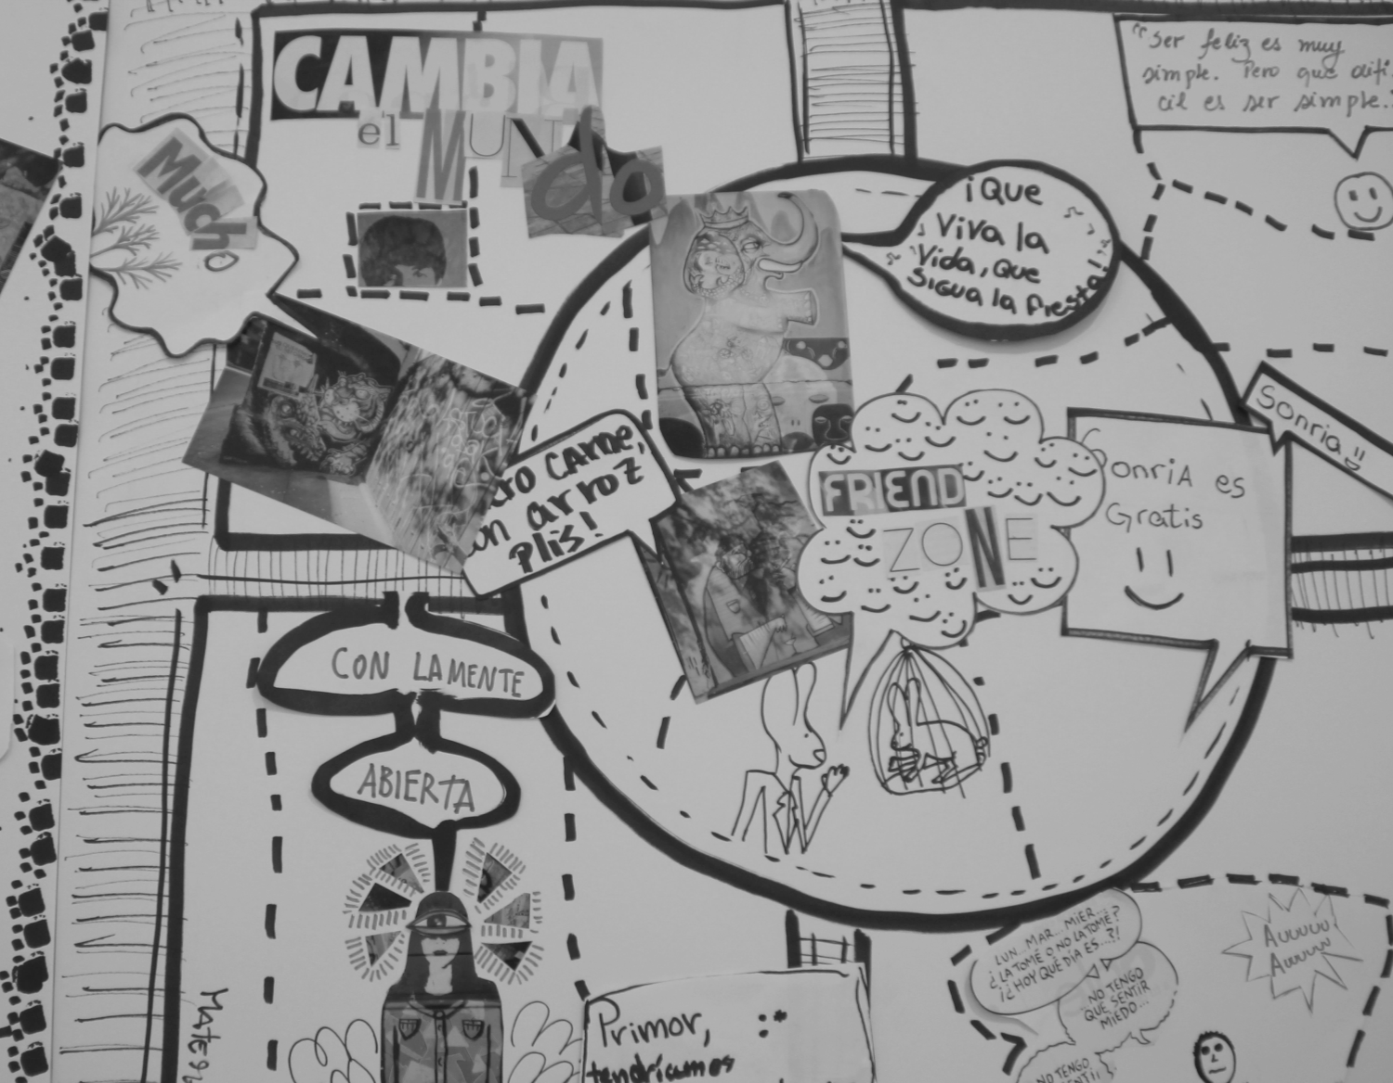
1
¿De qué forma trabajaremos el papel (soporte) de nuestro Fanzine?
Para comenzar nos hacemos las siguientes preguntas
2
¿De qué queremos hablar en él?

Slide 8
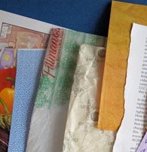

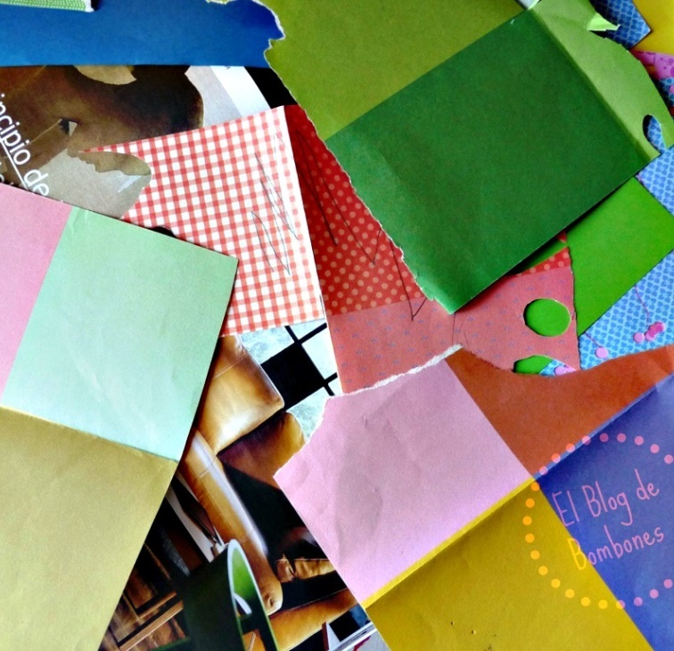
Nuestro papel, puede ser de cualquier tipo, blanco o con diseños, nuevo o reciclado. Lo importante es pensar en una estrategia para ocupar la menor cantidad posible de este recurso.
1

Slide 9
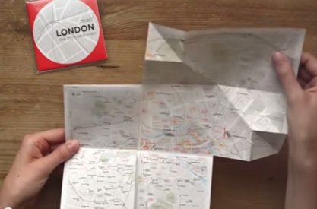
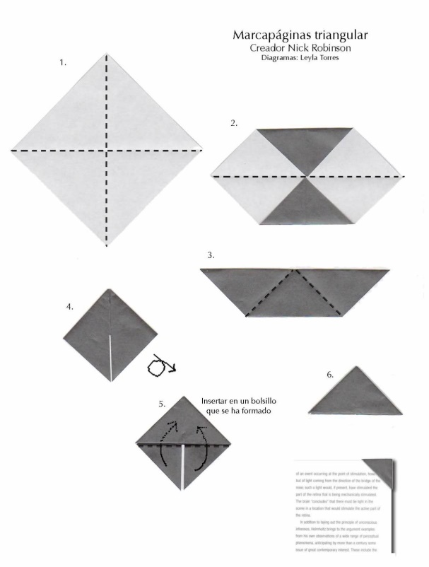
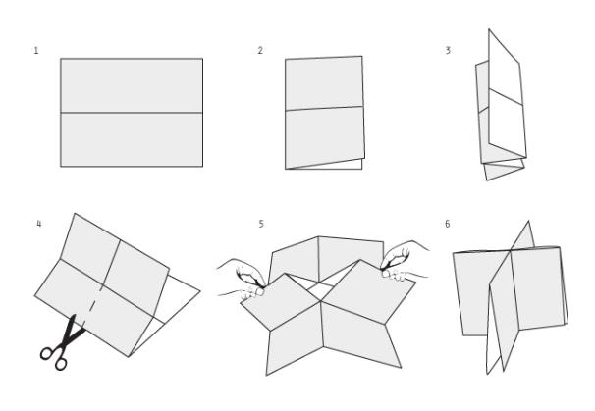
Una de estas estrategias es el plegado, hay muchas formas de hacerlo y este nos va a permitir ocupar nuestro papel de manera mucho más eficiente, es decir, necesitaremos muy poco para hacer muchas copias.

Slide 10
Ahora nos reuniremos en grupos de 3, para determinar qué tema vamos a desarrollar en nuestro Fanzine, siempre teniendo en cuenta que estos temas no son los que encontramos comúnmente en las revistas de los quioscos o en las librerías.
2
Esta es una buena oportunidad para tocar temas como
Política o causas sociales
Cine, Música o Modas
Género o Sexualidad
Iniciativas escolares

Slide 11
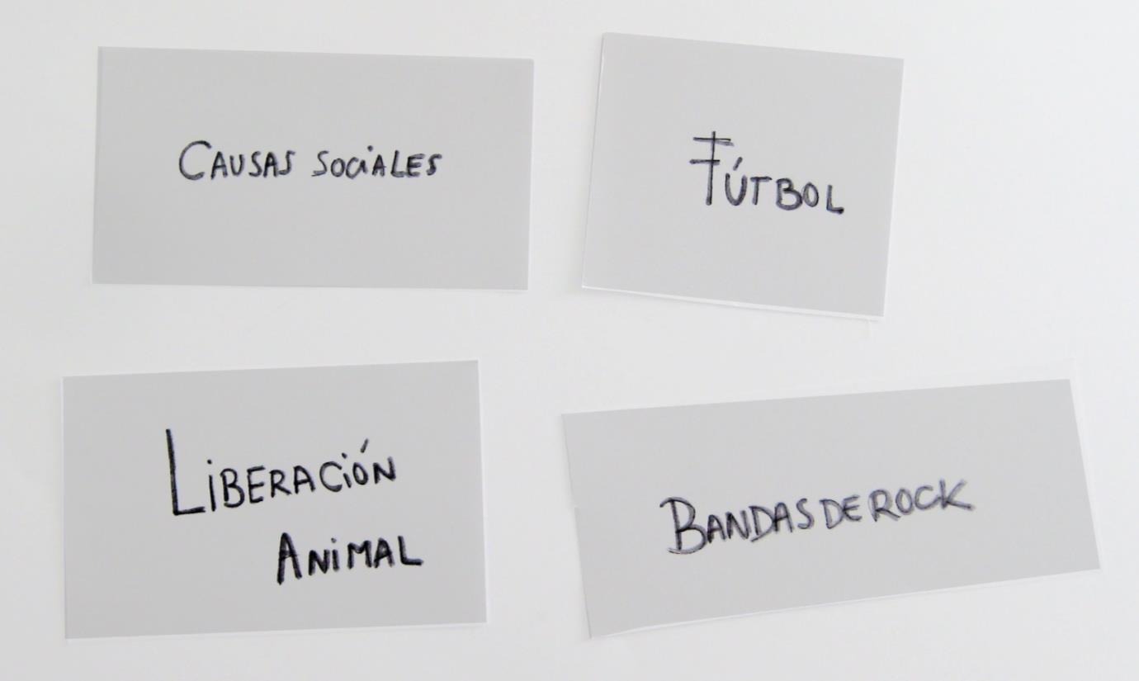
En grupo, cada estudiante propone un tema a tratar y lo escribe en un papel.
Luego, entre los 3 integrantes escogen uno de estos temas.

Slide 12
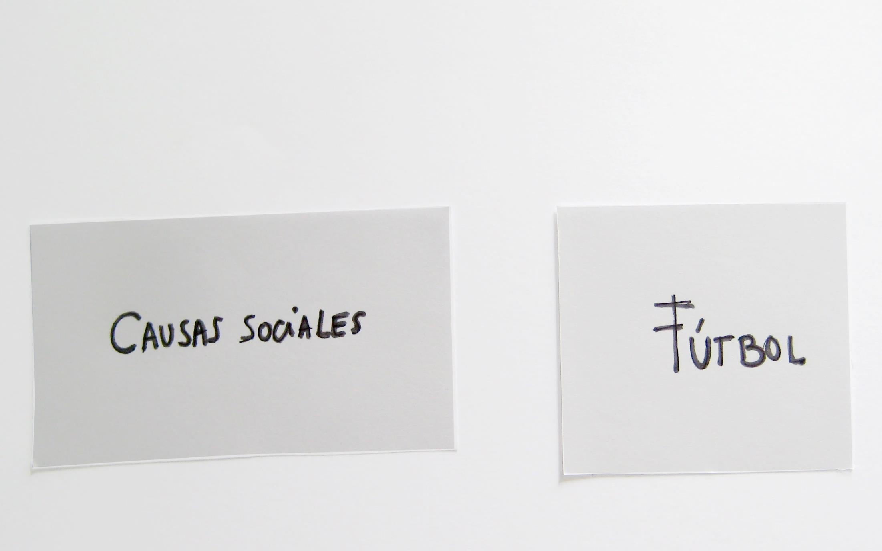
Como ejemplo tomamos 2 temas
A pesar de ser temas distintos, los relacionaremos entre sí.

Slide 13
BASICA
Reflexionemos
¿Es posible comunicarnos con los demás a través de la construcción de revistas autogestionadas?
¿Es necesaria la comunicación visual?

Slide 14
¿Que necesitamos?
En la próxima sesión comenzaremos a elaborar nuestro fanzine, para eso necesitamos materiales como: Papeles de distintos tipos, lápices, pinturas, recortes, etc. En este punto pueden aportar con los materiales que consideren convenientes según la idea y el tema que quieran desarrollar.

Slide 15
SESION 2

Slide 16
¿Que debemos hacer?
En esta sesión tenemos la tarea de armar nuestro fanzine, para eso, debemos encontrar una forma de plegarlo y de distribuir la información que queremos usar.
¡OBSERVA NUESTRO EJEMPLO!

Slide 17
Comencemos experimentando con los pliegues, sabemos que hay muchas formas de hacerlo.
¡Observa nuestros ejemplos!

Slide 18
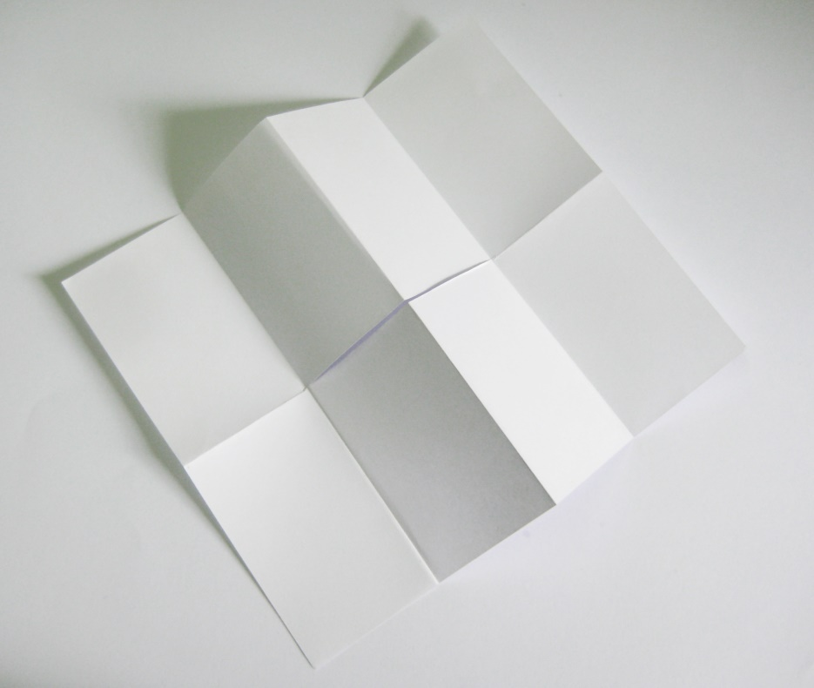
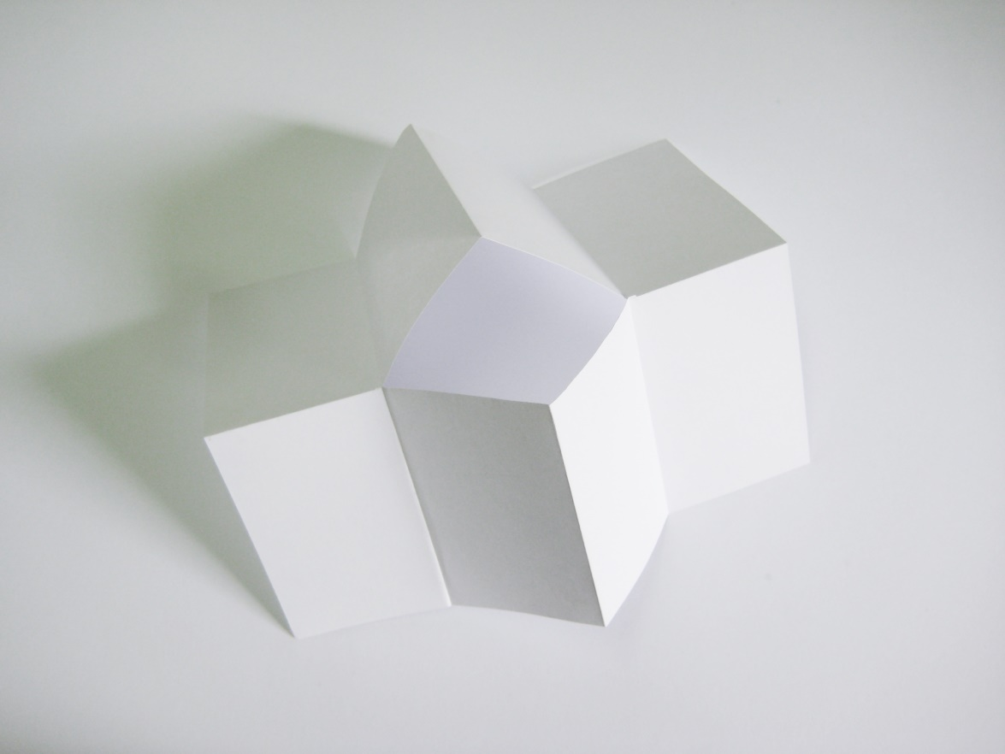
Con este plegado podemos lograr un librillo, usando sólo un trozo de papel y sin usar corchetes.
Debes doblar el papel en 8 partes y luego cortar el centro.

Slide 19
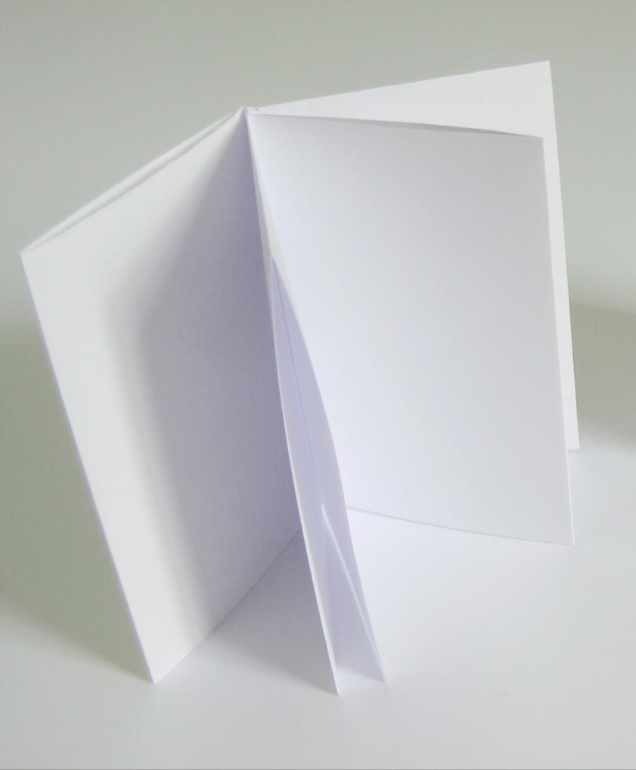
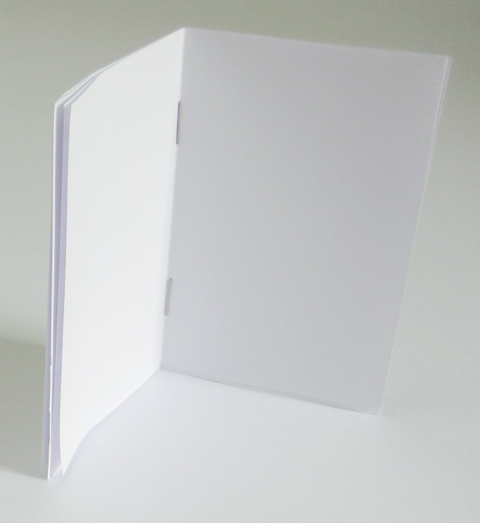
También puedes hacer el típico librillo con hojas corcheteadas.
¡LISTO!

Slide 20
https://youtu.be/YjgFX8-GbfI
A modo de ejemplo, nosotros escogimos este tipo de plegado. Haz click en la estrella y observa la gran cantidad de pliegues que consiguen en sólo un trozo de papel.

Slide 21
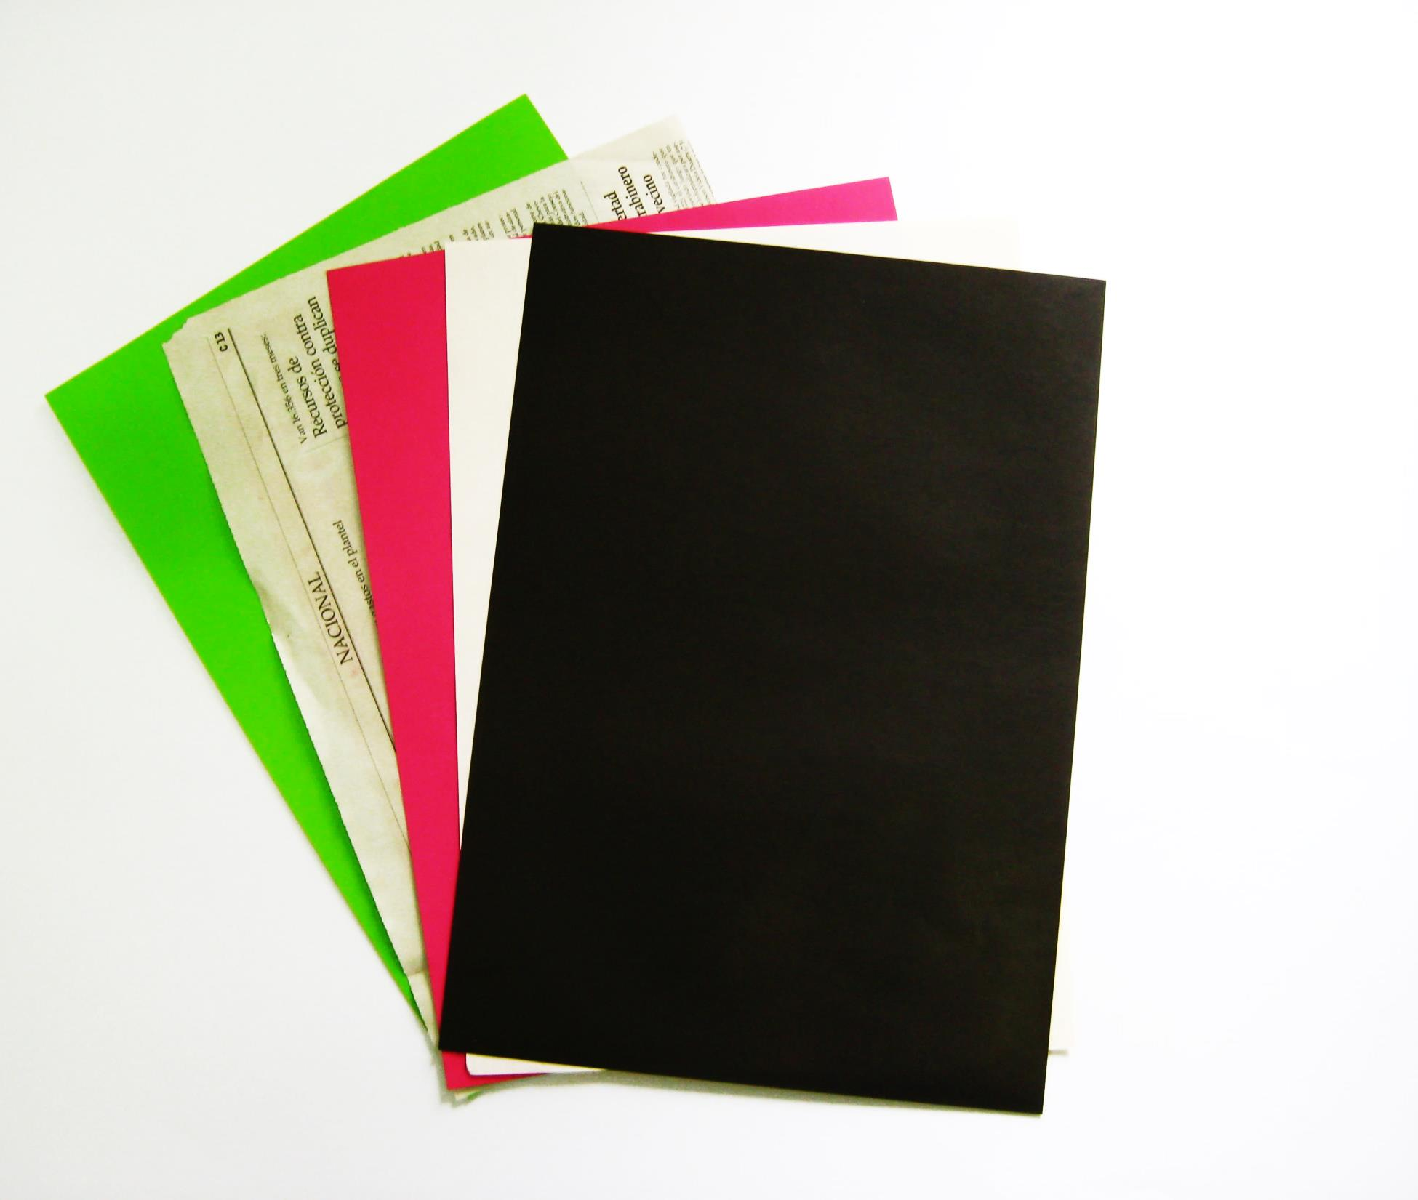
Comenzamos por elegir el papel de nuestro fanzine.

Slide 22

Como uno de nuestros temas es el fútbol, elegimos este color. Luego comenzamos con el plegado, pon atención.

Slide 23
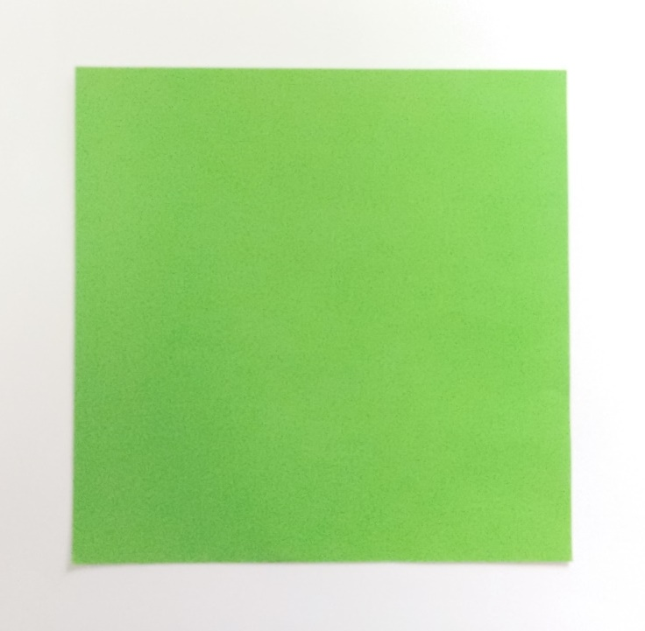
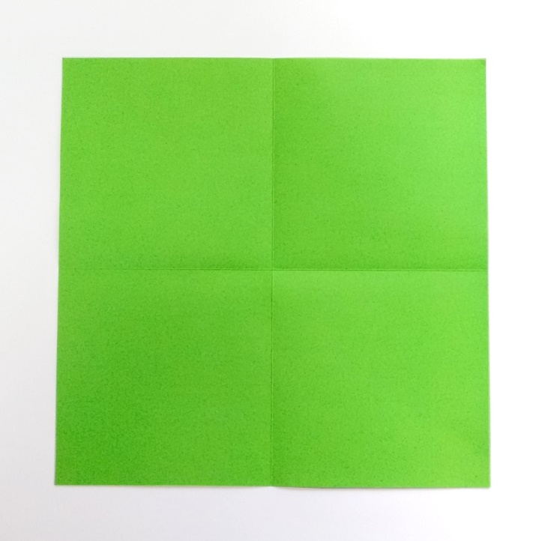
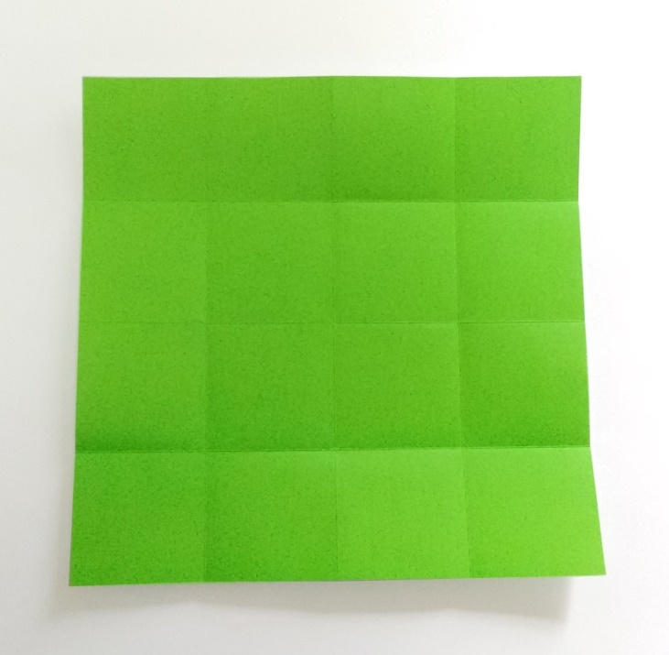
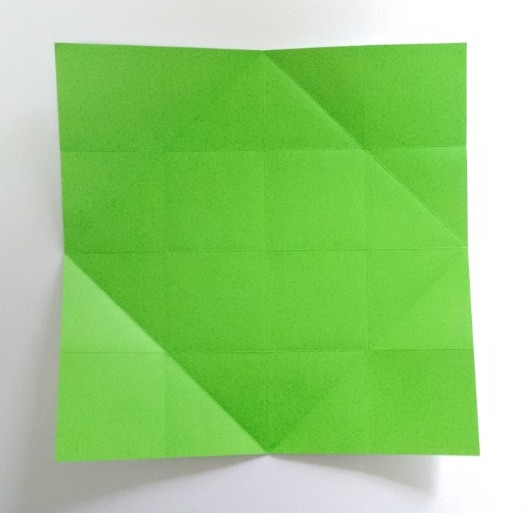

Slide 24
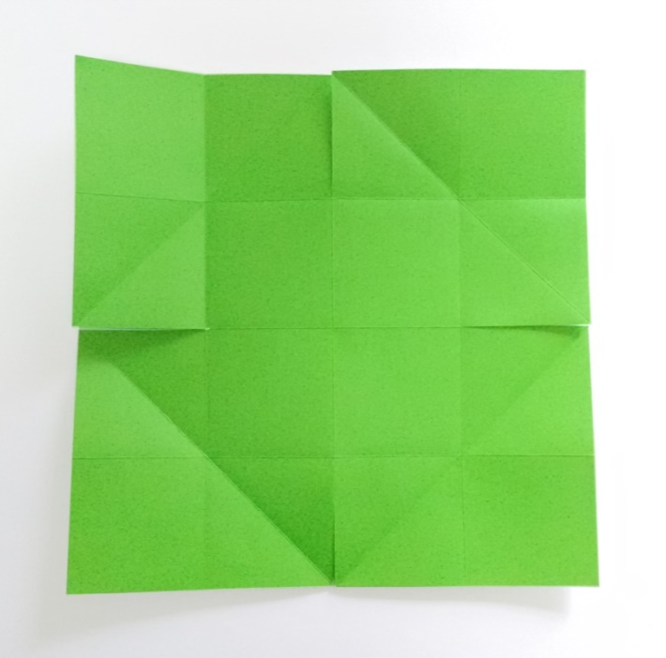
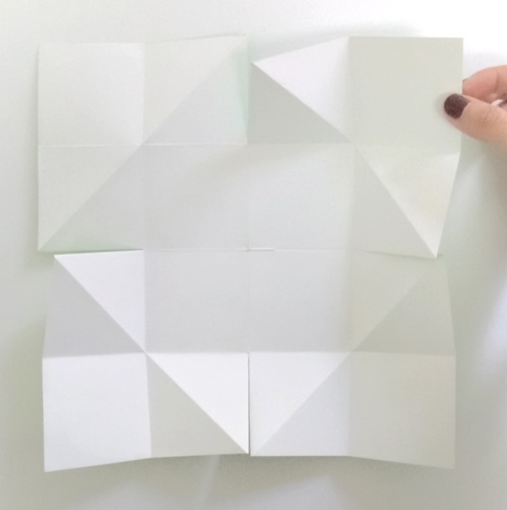
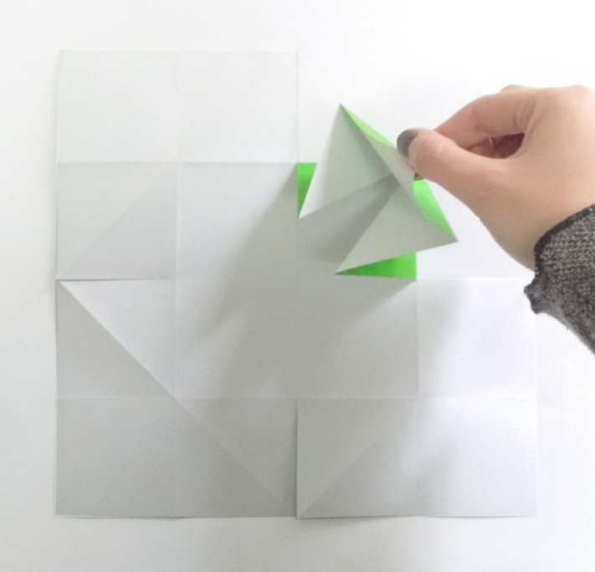
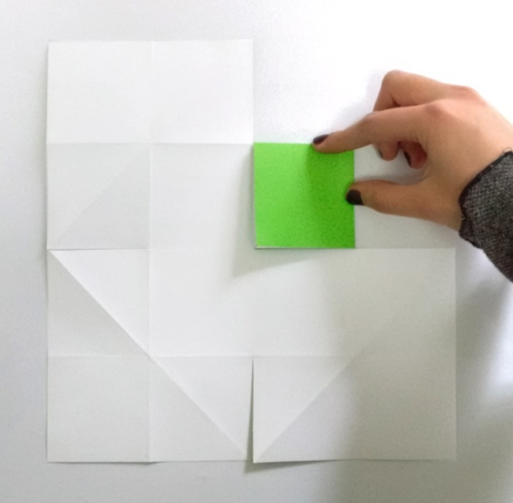

Slide 25
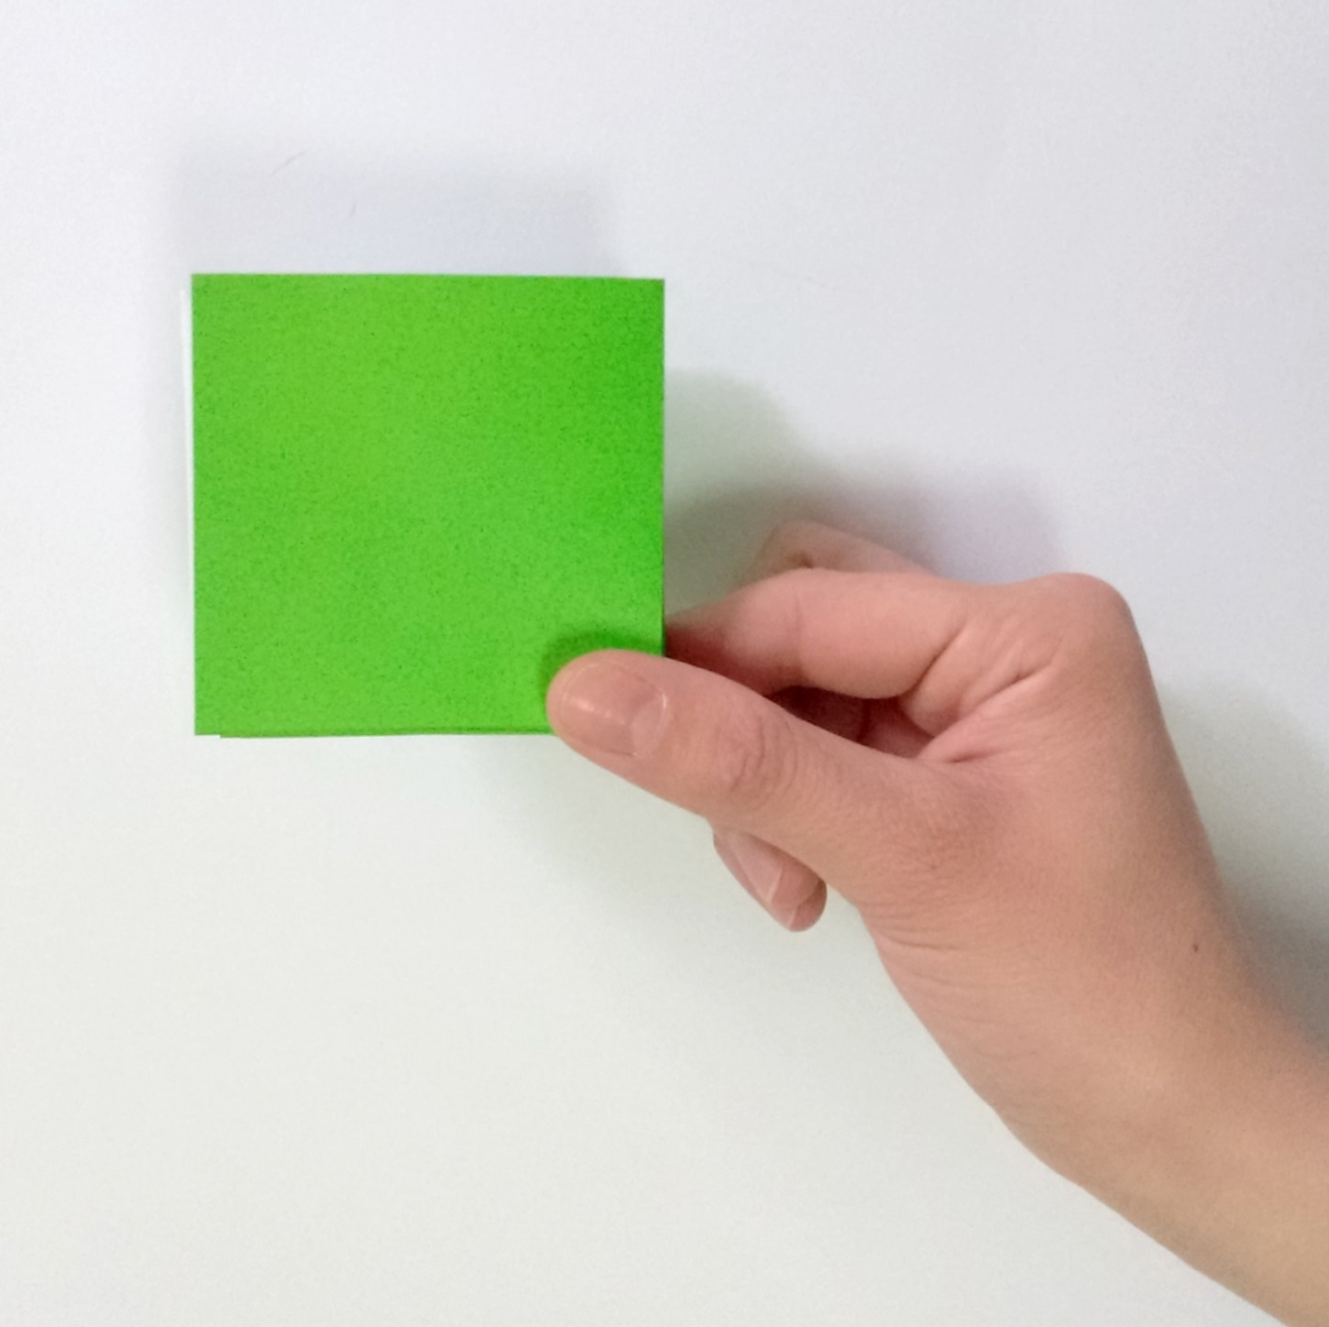
Finalmente nos queda un pequeño cuadrado de papel, del que podemos obtener muchos espacios.

Slide 26
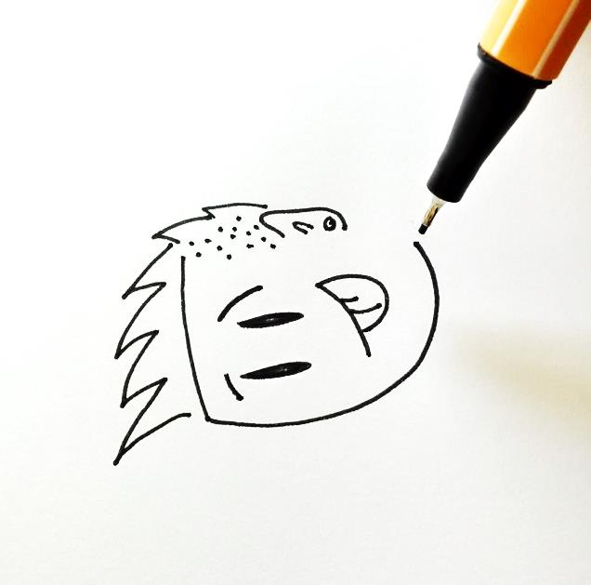
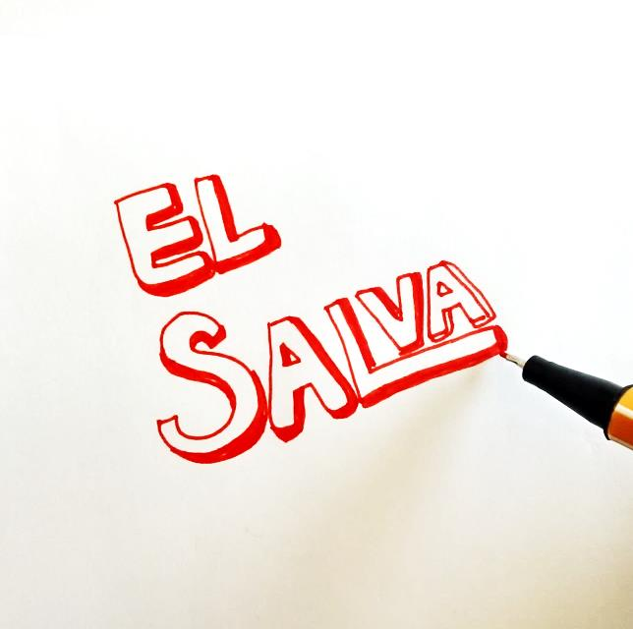
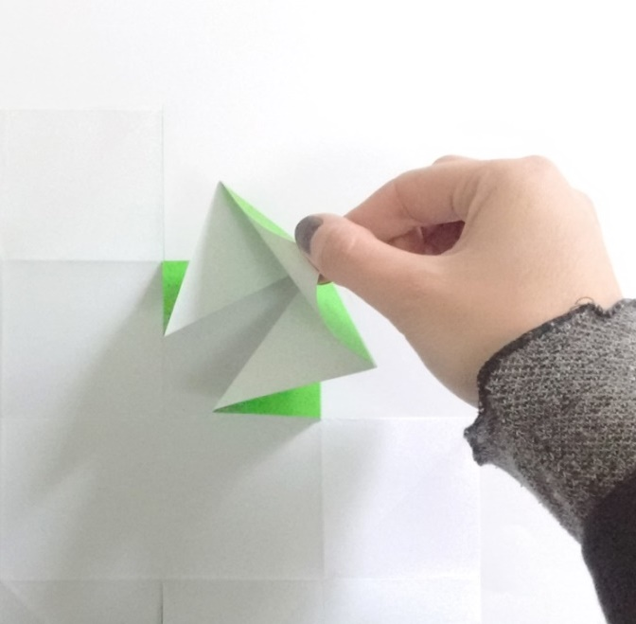
Para un mejor trabajo de equipo, les proponemos distribuirse los roles. Por ejemplo, uno es el encargado del plegado, otro de los textos y otro de los dibujos.

Slide 27
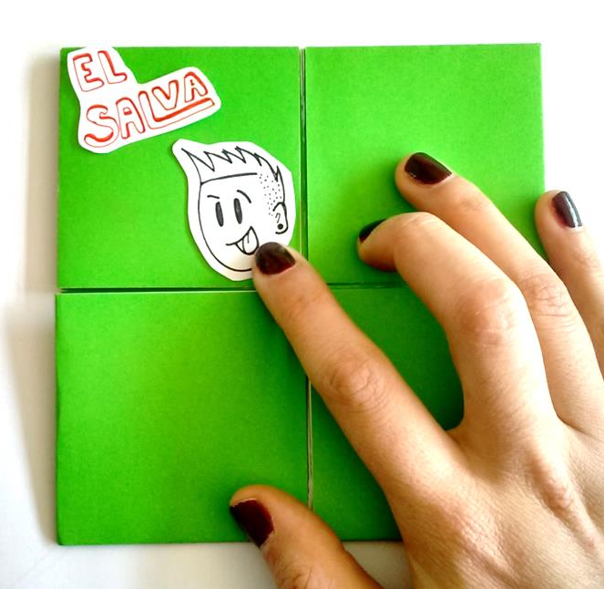
En este caso con los temas fútbol y causas sociales, hemos creado un personaje.
Es un futbolista defensor de diferentes causas sociales.
En este punto, ustedes pueden hacer sus propias propuestas, con personajes ficticios o reales. ¡La idea es ser creativos!

Slide 28
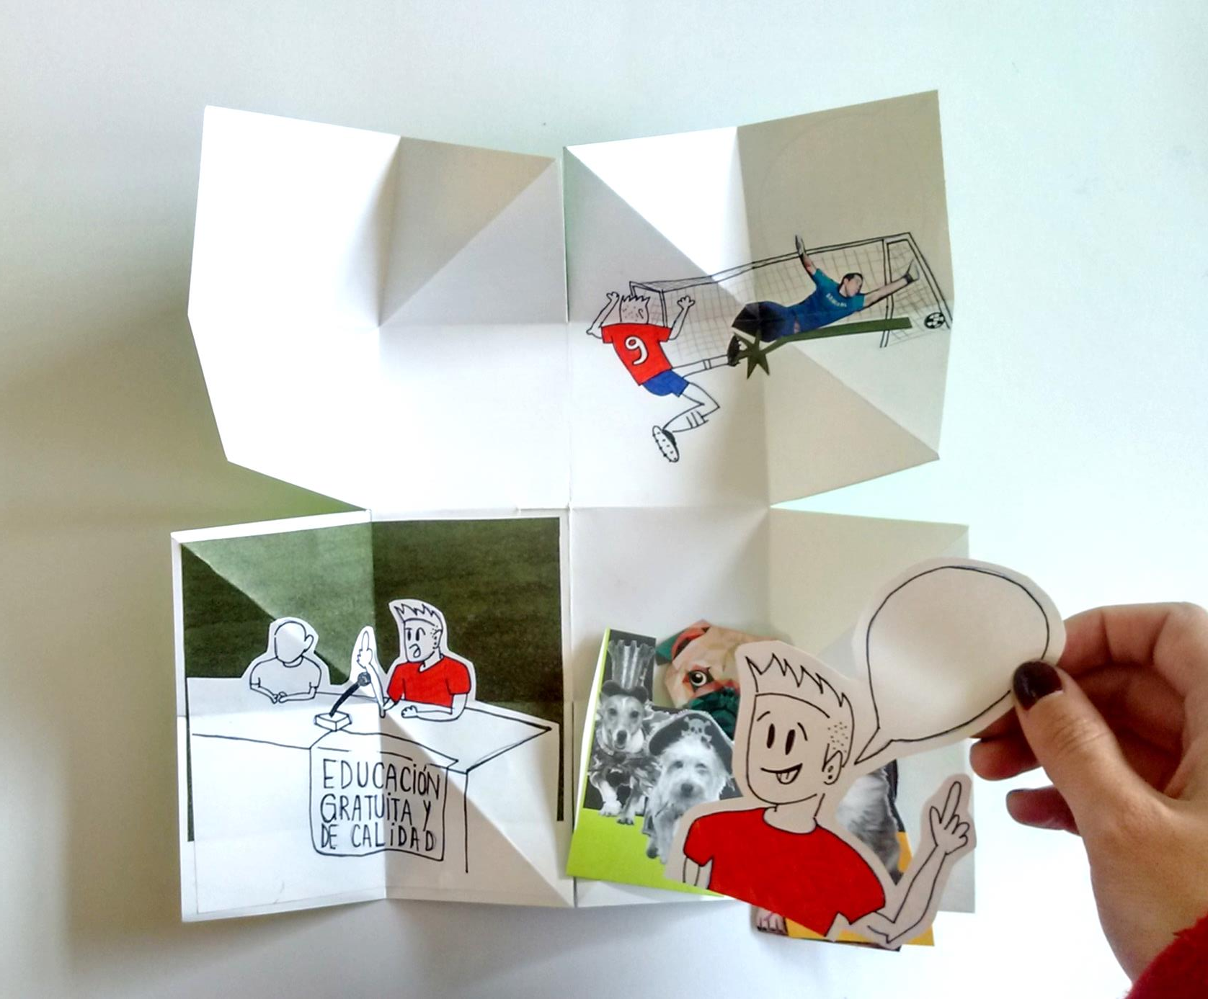
Comenzamos a incorporar nuestros dibujos y recortes al Fanzine, distribuyéndolos de manera que todo se aprecie.

Slide 29
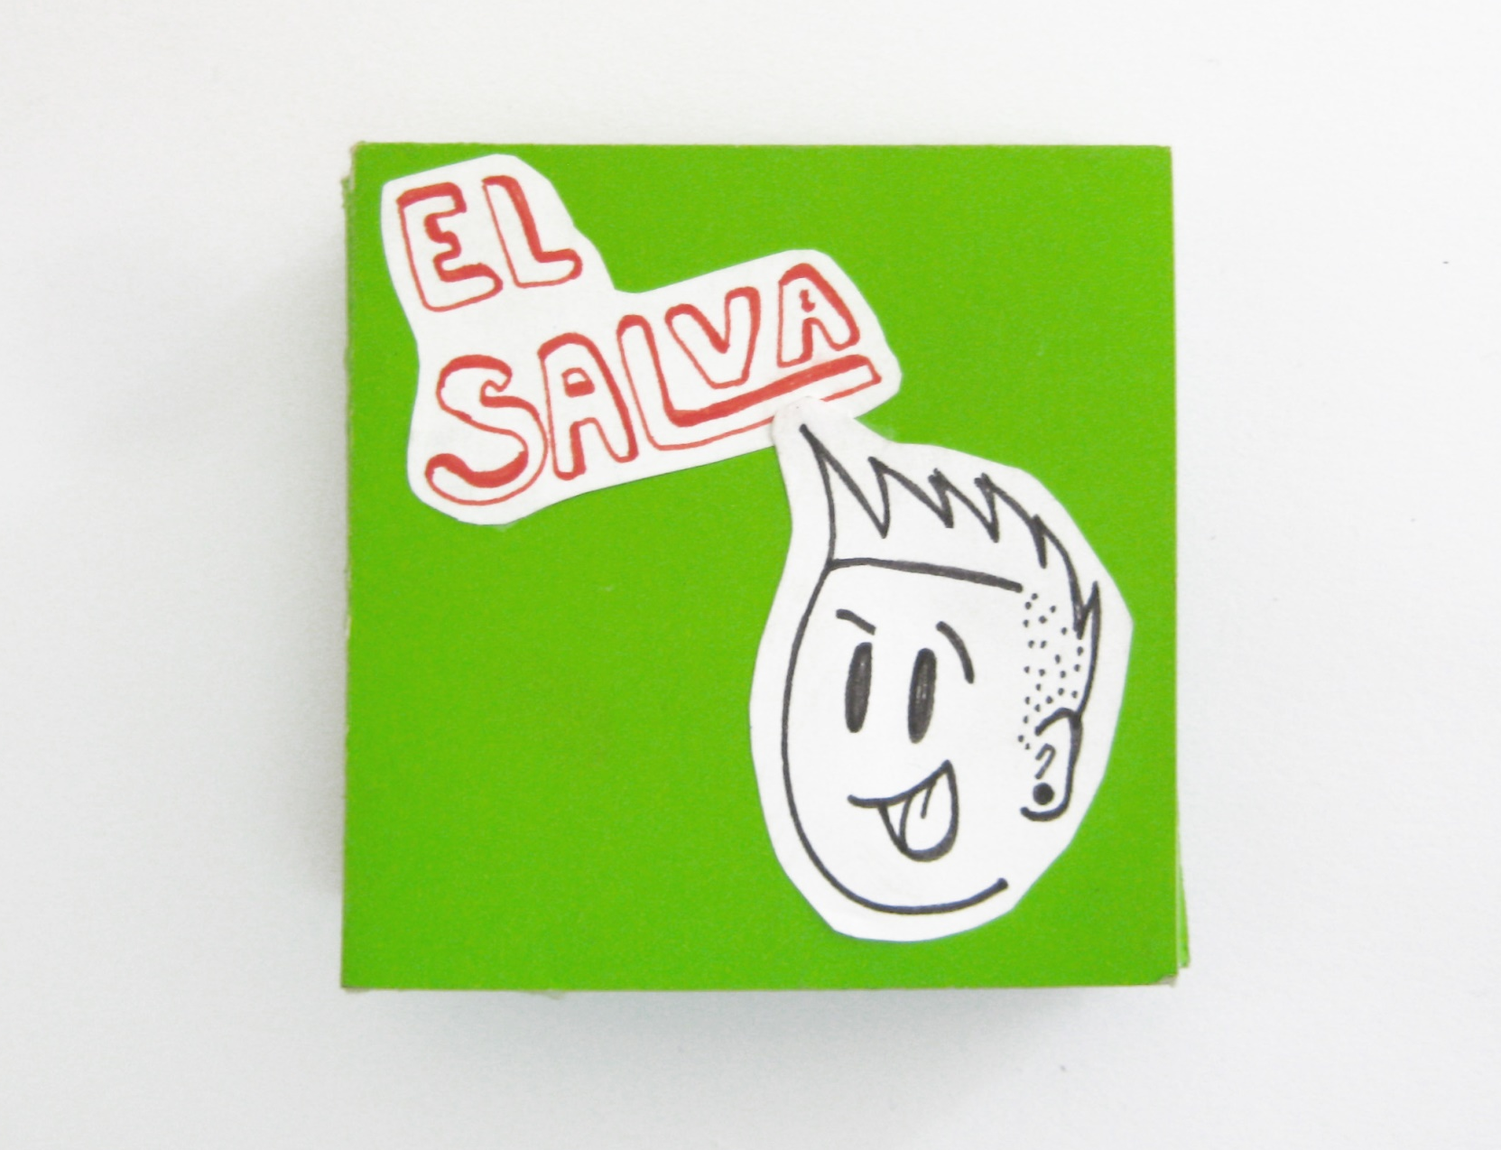
Nosotros lo resolvimos de la siguiente forma, la idea es que ustedes propongan sus propias soluciones.

Slide 30
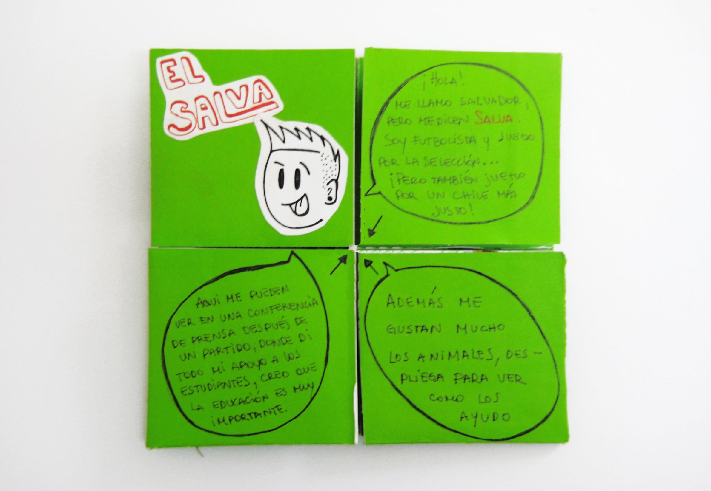

Slide 31
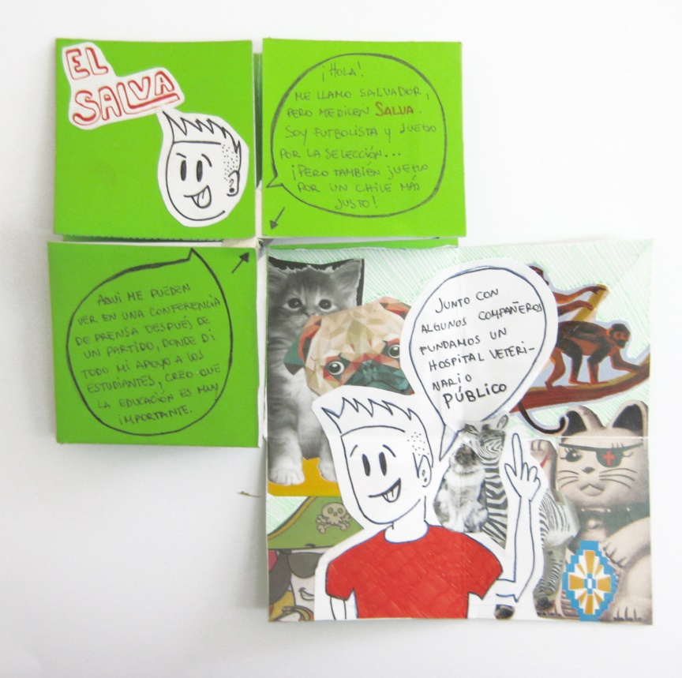
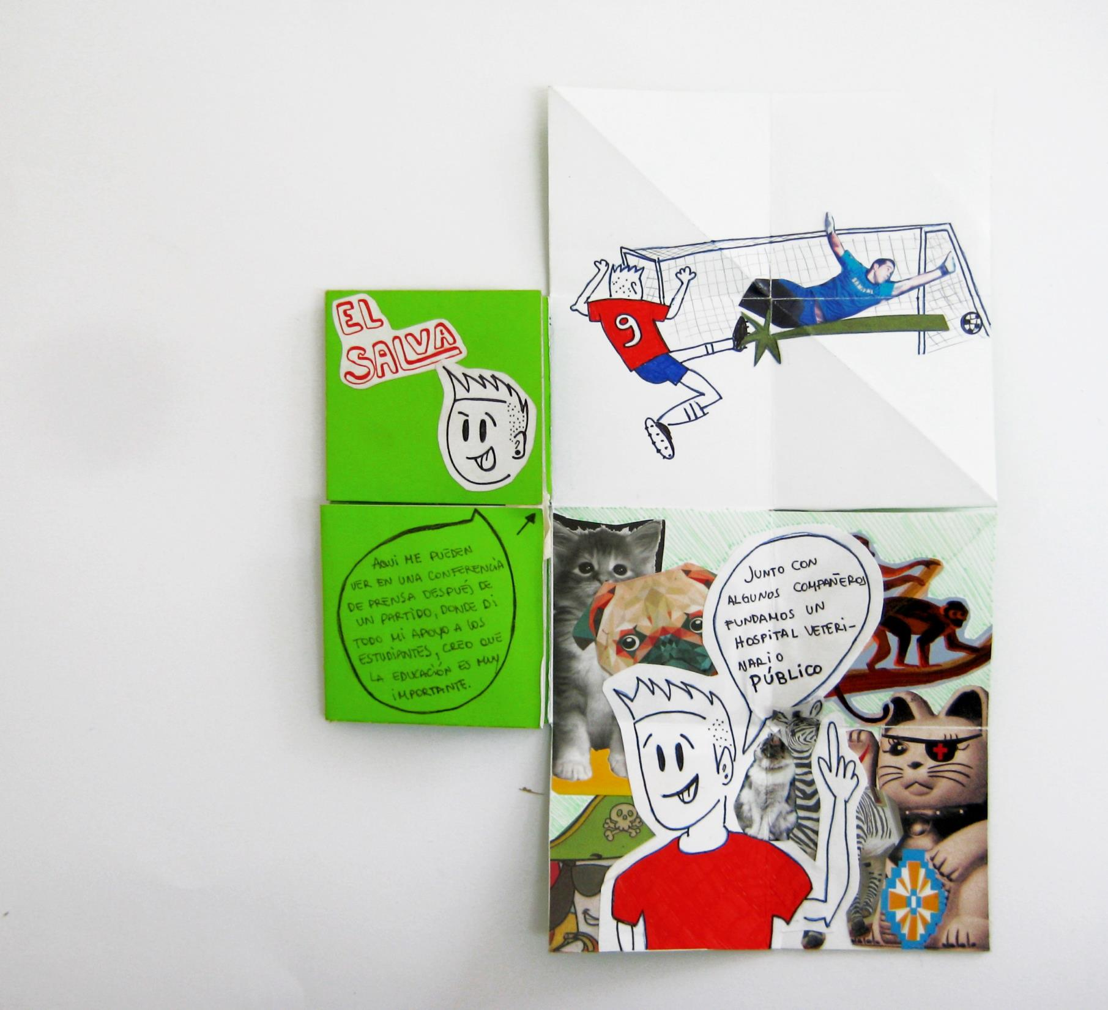
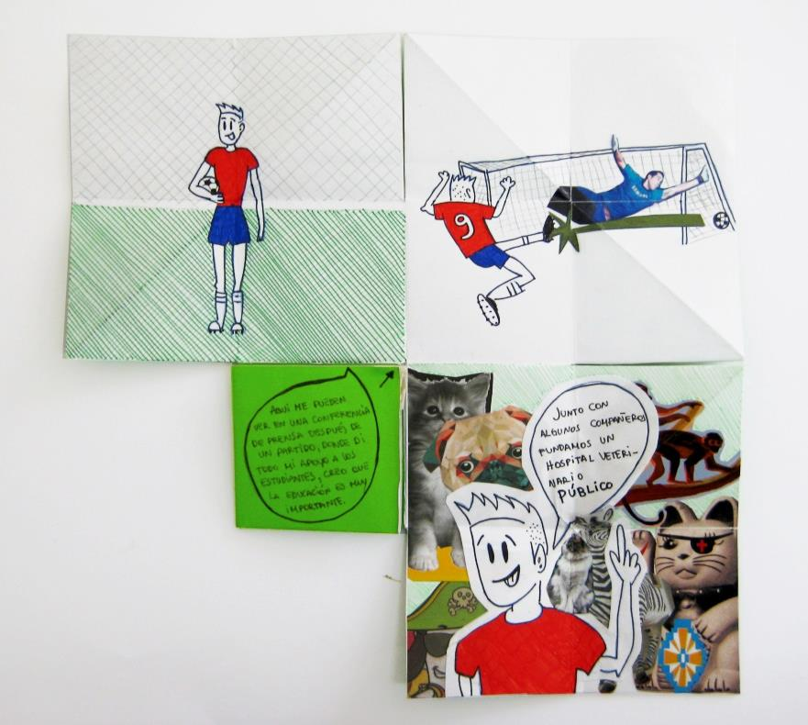

Slide 32
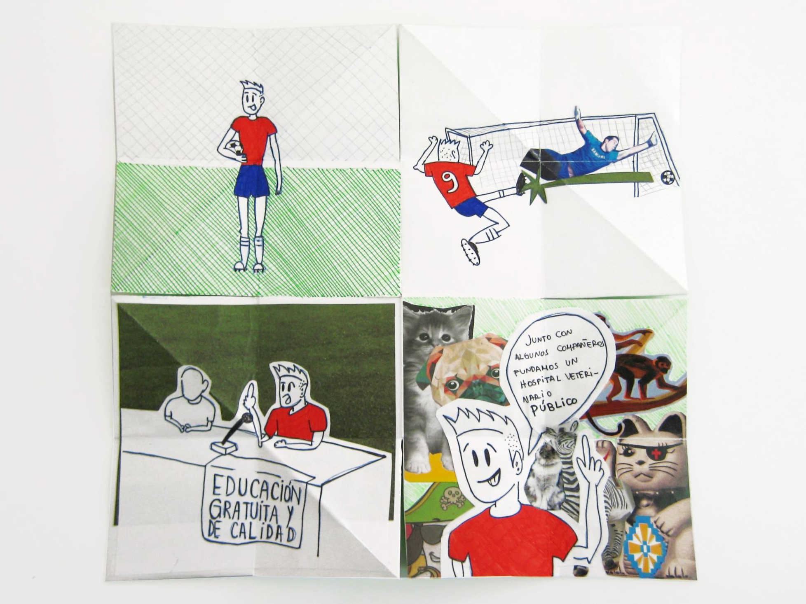

Slide 33
BASICA
Reflexionemos
¿Es necesario conocer las inquietudes e intereses de sus compañeros, a partir de la elaboración colaborativa de un Fanzine?
¿Creen que es un medio de comunicación efectiva con el resto de la comunidad?.
¿Si queremos obtener muchas copias de nuestro fanzine, necesitamos muchos recursos para lograrlo?

Slide 34
¿Que necesitamos?
Para la próxima sesión necesitamos que cada integrante del grupo saque una fotocopia del Fanzine que construyeron y además traigan 1 caja de cartón por grupo (del tamaño que permita hacer cajones para nuestras revistas) y materiales para adornarla (papeles, pinturas, stickers, etc.)

Slide 35
SESION 3

Slide 36
¿Que debemos hacer?
En esta sesión haremos nuestra fanzinoteca que instalaremos en algún lugar del colegio, donde el resto de la comunidad escolar pueda verla, leer los fanzines… ¡y aportar con nuevos!

Slide 37
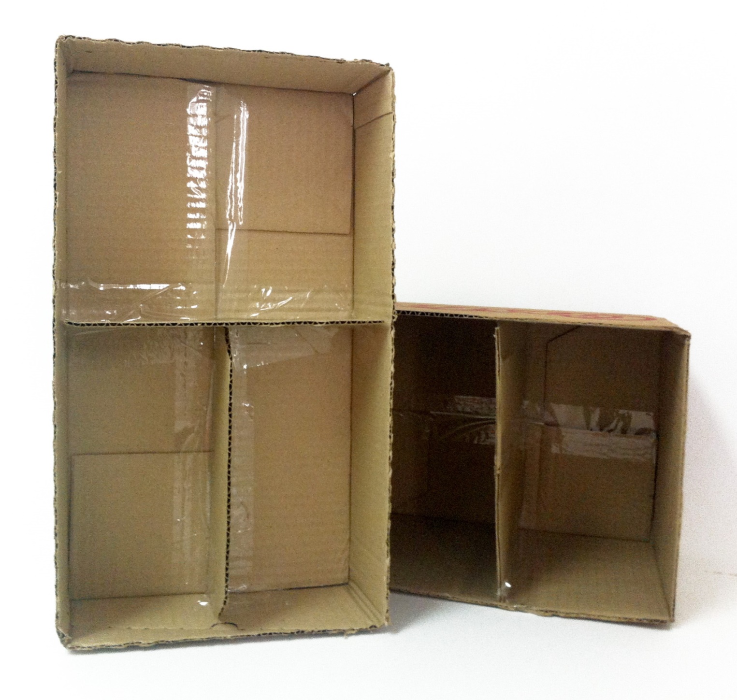
Comenzamos a armar nuestro fanzinoteca según las cajas que hayamos conseguido. Lo ideal es que entre todo el curso construyan una sola para todos los fanzines.

Slide 38
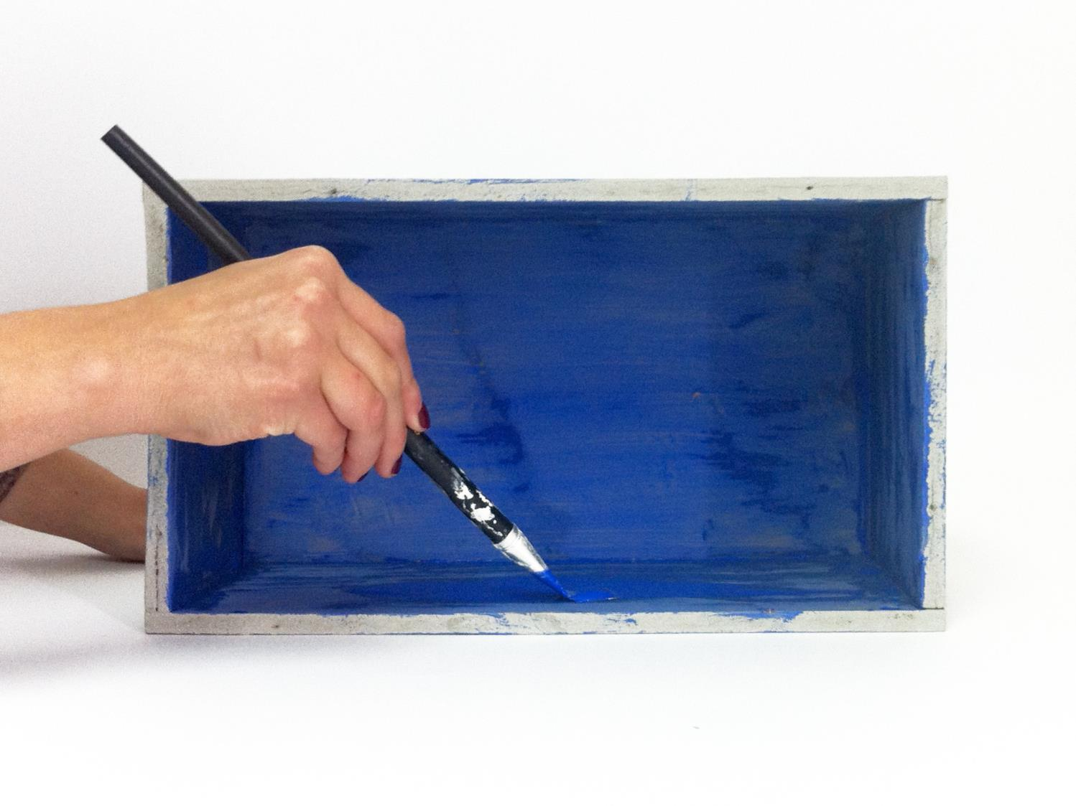
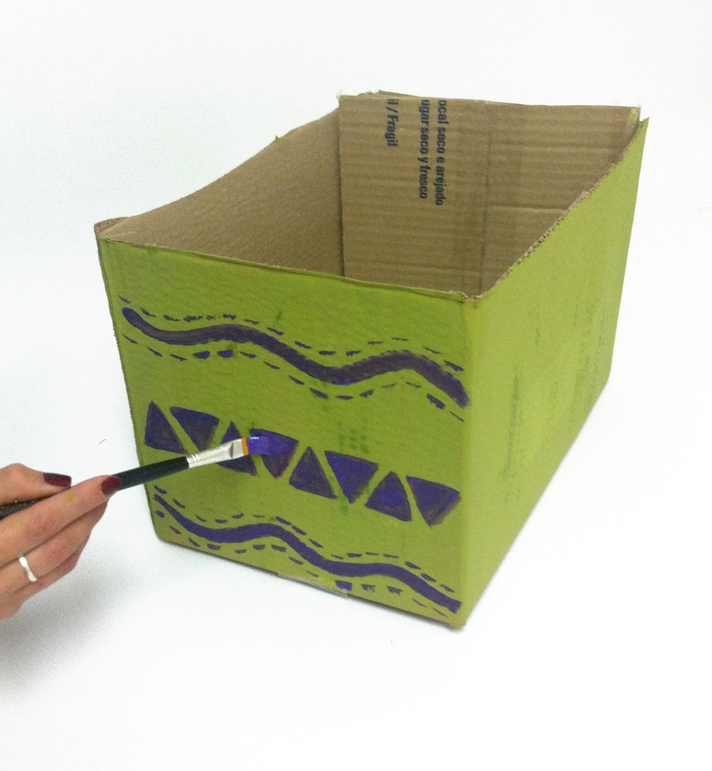

Slide 39
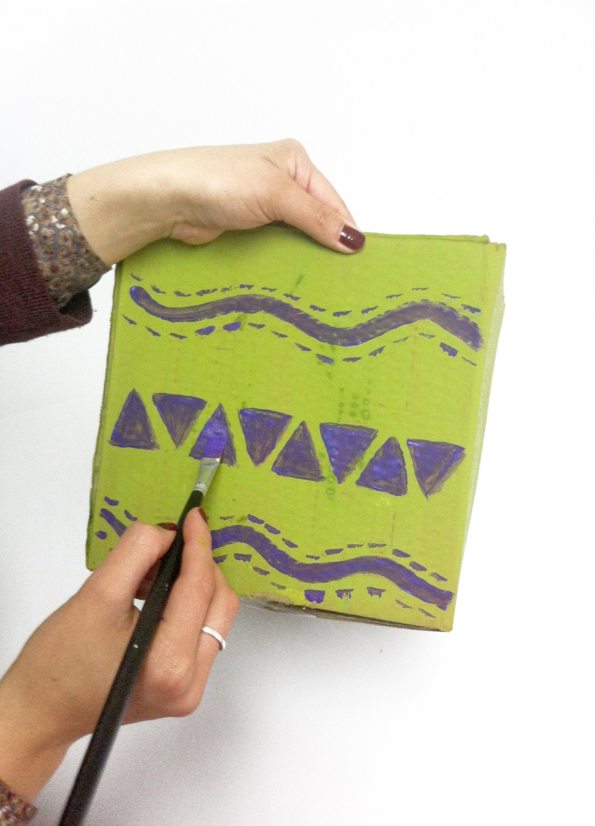
Como ejemplo, usamos pintura para adornar nuestras cajas, pero también se pueden forrar con papel, pegar recortes, incluir tipografías, etc.

Slide 40
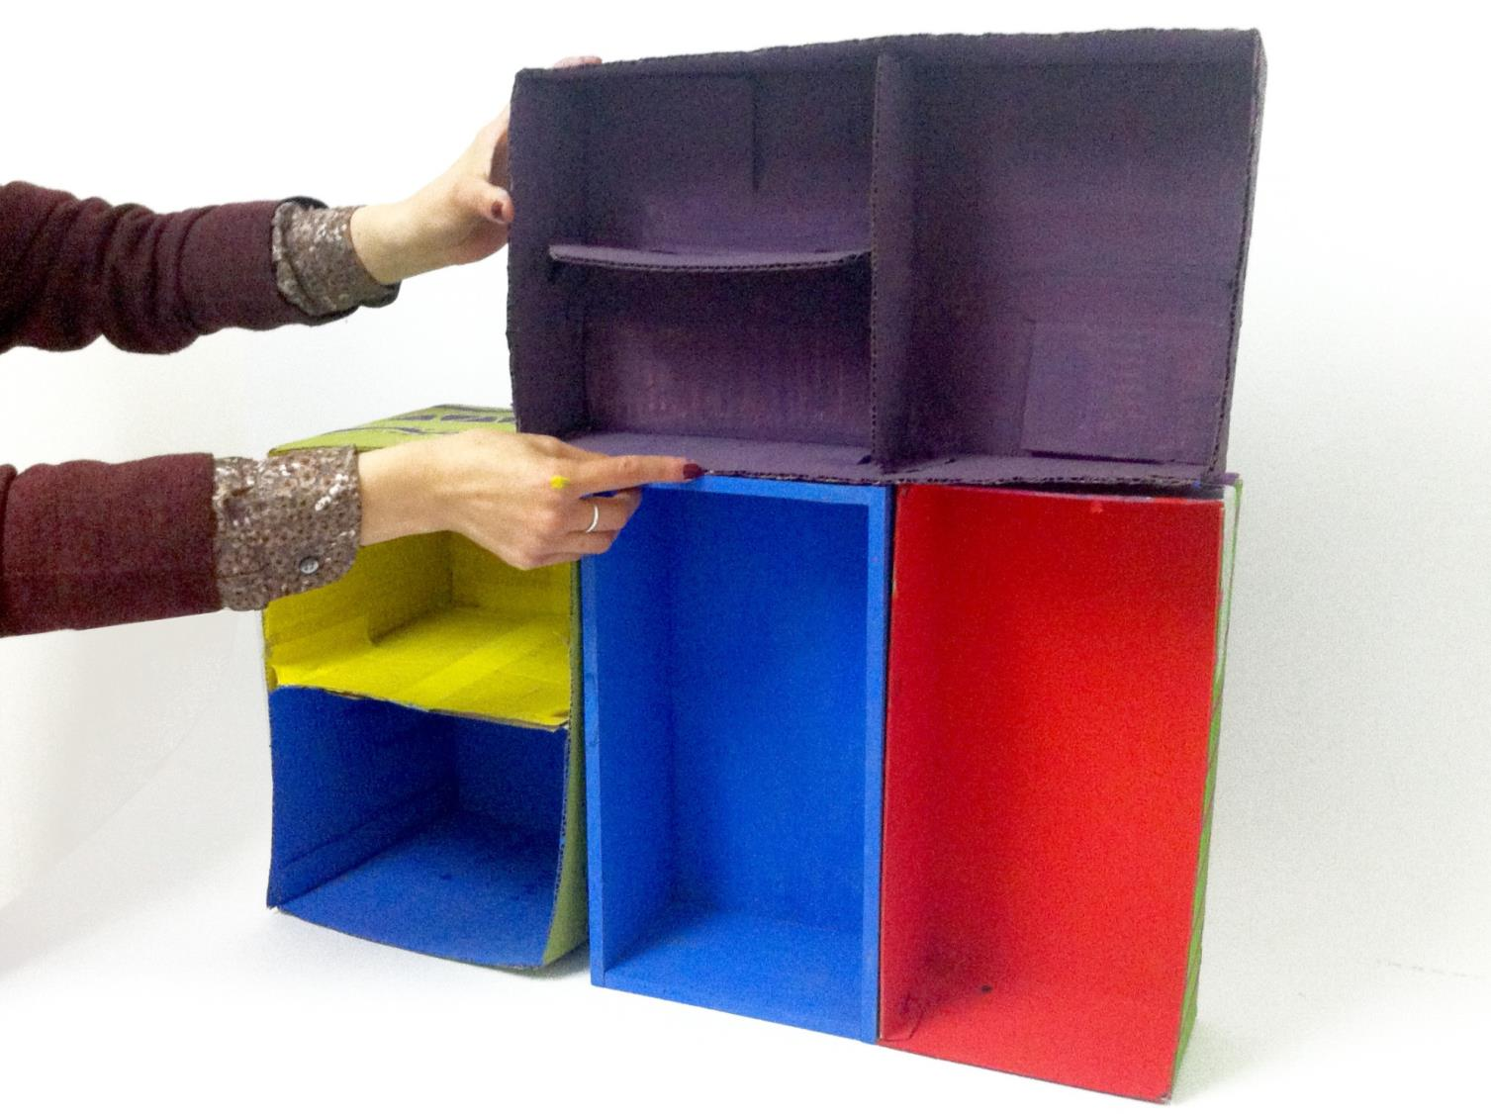
Luego de adornar las cajas, buscamos la mejor forma de distribuirlas.

Slide 41
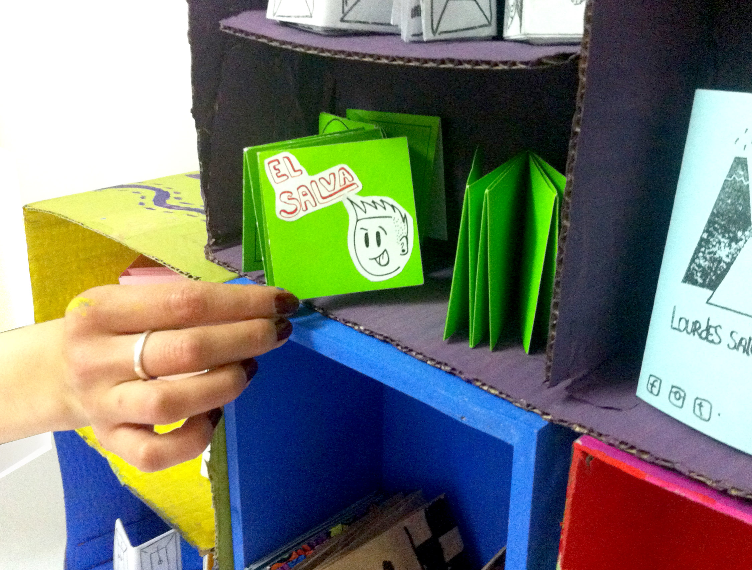
Una vez distribuidas, comenzamos a llenarlas con nuestros fanzines.

Slide 42
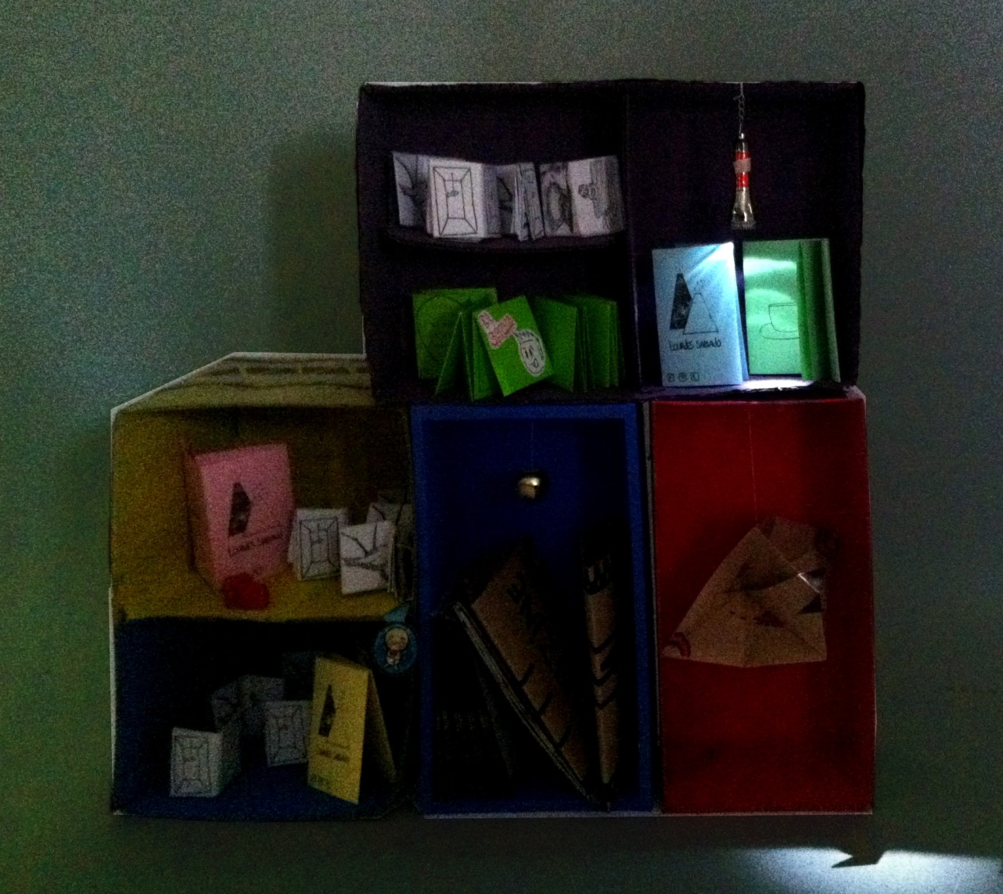
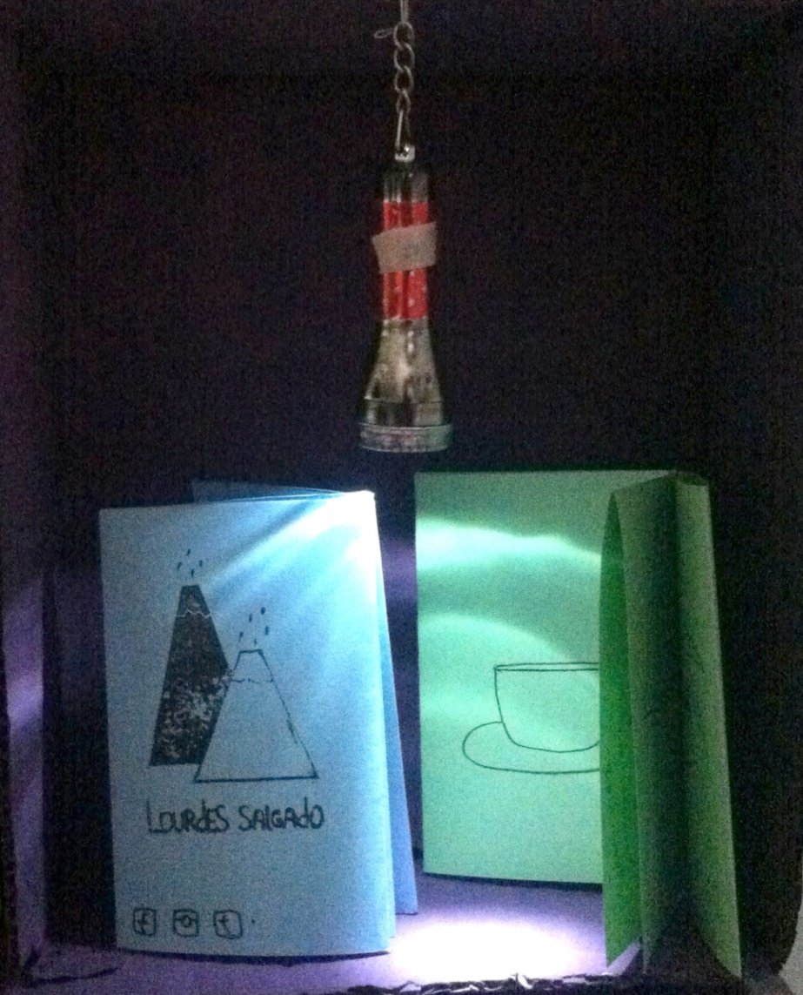
Agregamos estos detalles: una linterna para ver también en la oscuridad ☺

Slide 43
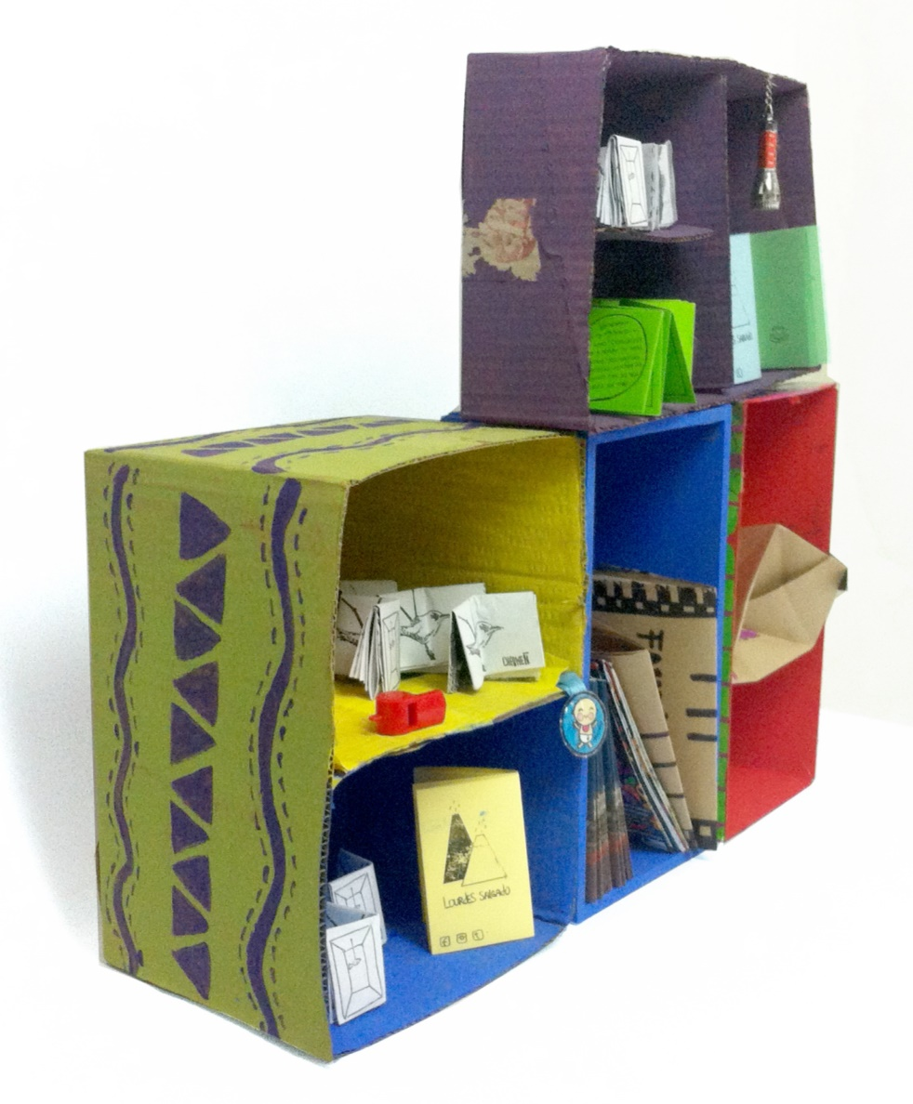
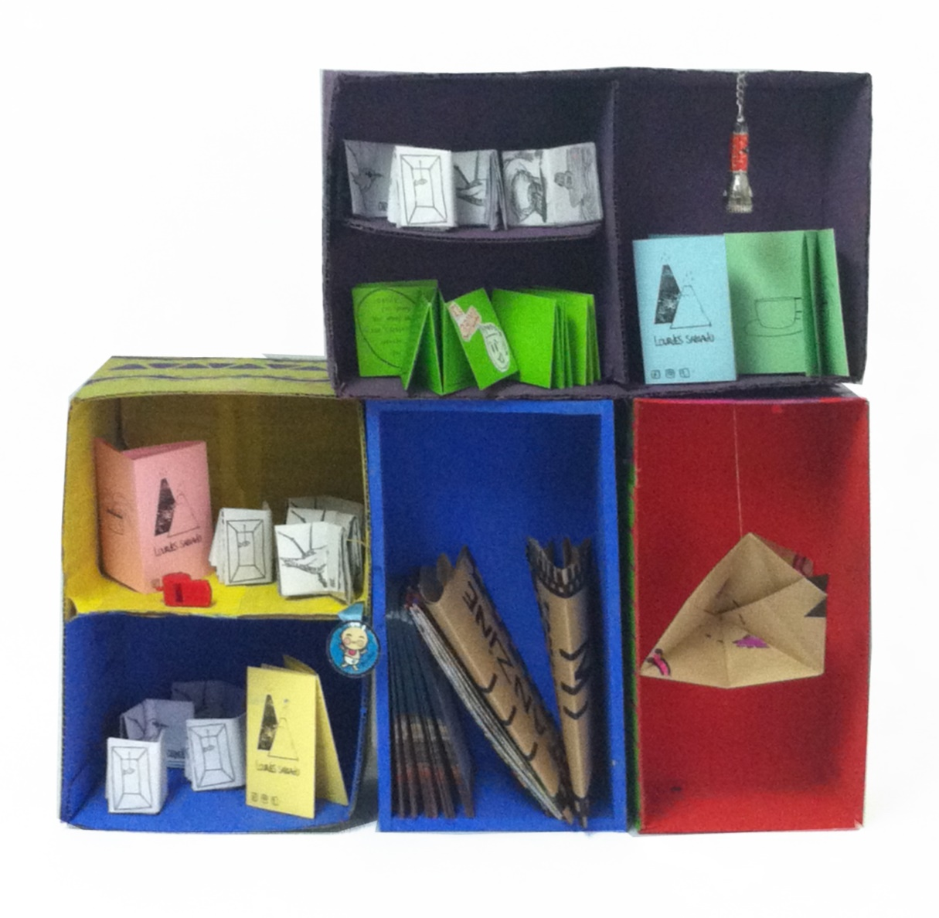

Slide 44
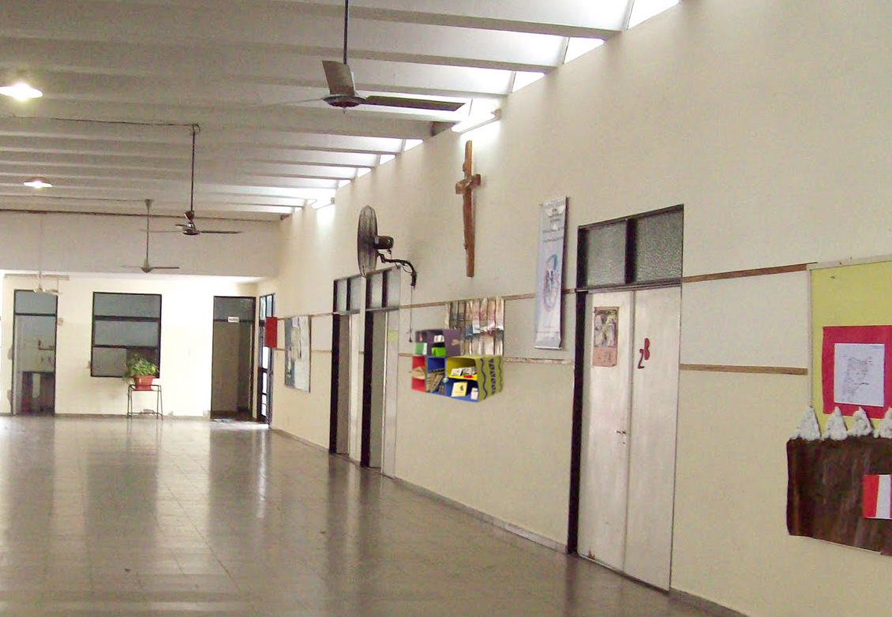
Para finalizar, instalen la Fanzinoteca concluida en algún lugar del colegio donde sus demás compañeros la puedan ver.

Slide 45
Reflexionemos
¿Creen que es importante que las publicaciones independientes sean parte de la lectura habitual de ustedes y sus demás compañero/as?
¿El trabajo autogestionado, permite expresarse libremente? ¿por qué?
¿Creen que el Fanzine es un tipo de arte
«alternativo»?

Slide 46

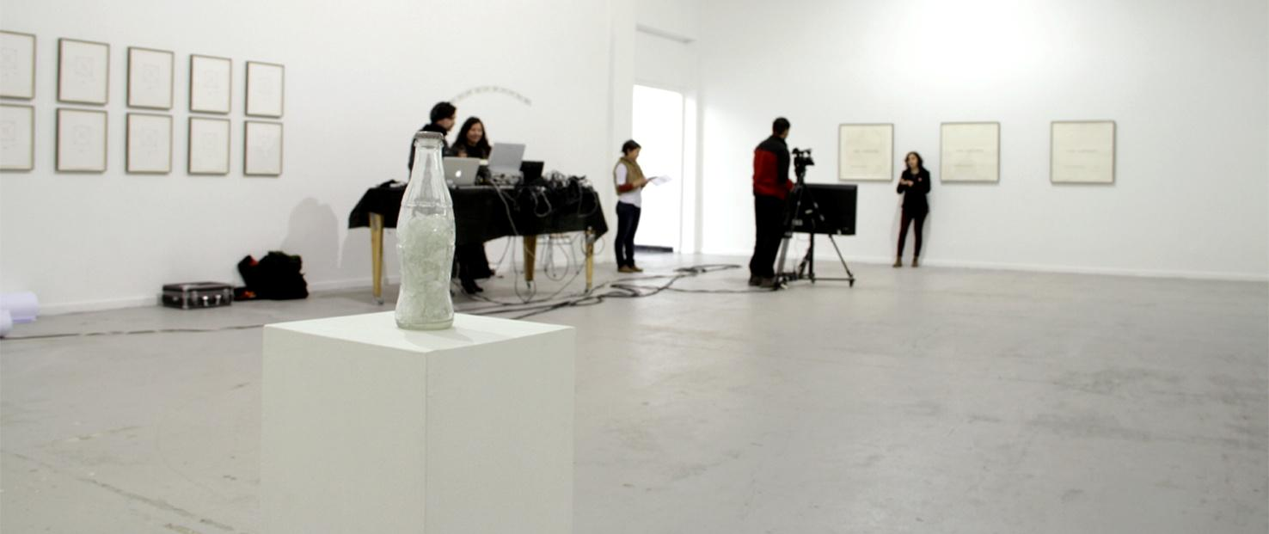


Organiza:
© Unidad de educación MAC
Este programa es posible gracias a

Slide 47
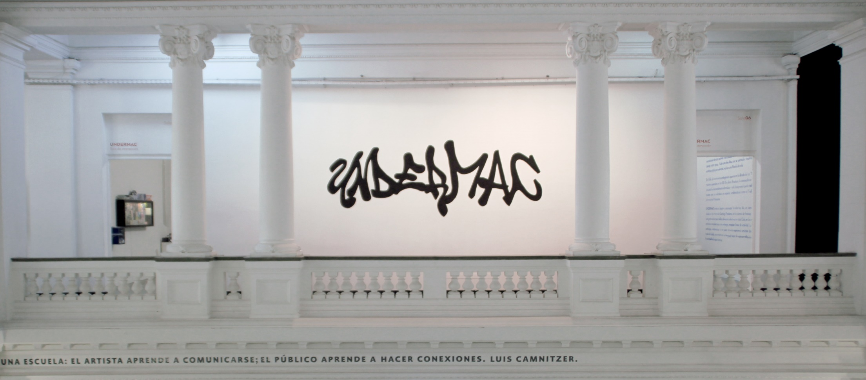
©Fotografía Unidad de Prensa y comunicaciones MAC
EducaMAC
Educación para el Arte Contemporáneo
Material de apoyo
Realizado por la unidad de educación.
Museo de Arte Contemporáneo 2015
Contacto
educamac@uchile.cl
educamac.uchile@gmail.com

